Slide 1
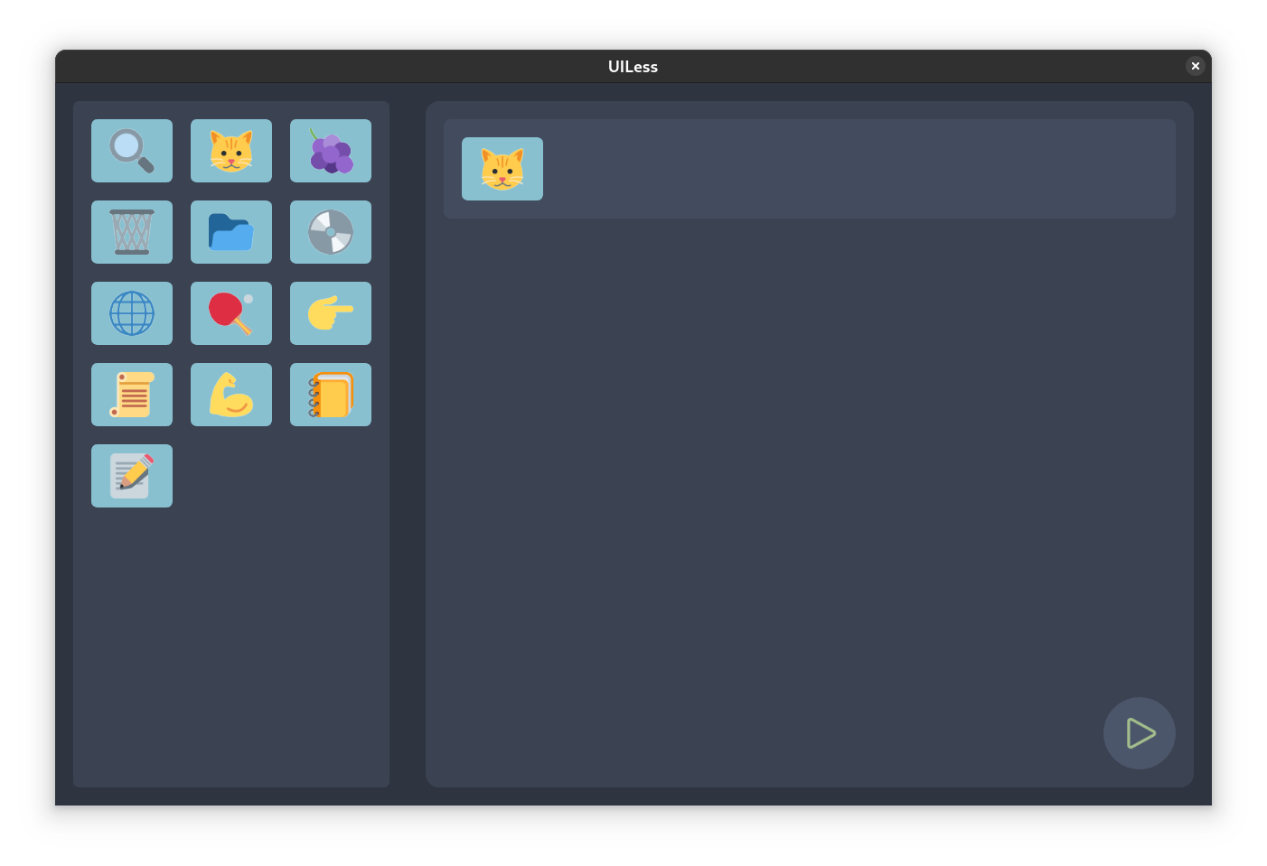
UILess
Un terminal Shell utilisant des Emoji!

Slide 2
Vous aussi vous détestez le Shell?
Marre d'écrire des commandes toutes moches sur un terminal toutes moches?
On a pensés à vous!

Slide 3
Features
Facile à prendre en main!
Un minimum de texte, un maximum d'emojis!
Tout ce qu'un terminal classique pourrait proposer!
Il est quand même cute par rapport à un shell…
Facile à installer, facile à run!
Tout est fait par nous, même l'UI!

Slide 4
Présentation des commandes
01
03
Lire un fichier (cat)
Chercher un keyword dans un cv et compter
02
04
Curl le site odoo
ls

Slide 5

Merci pour votre attention

